Slide 1
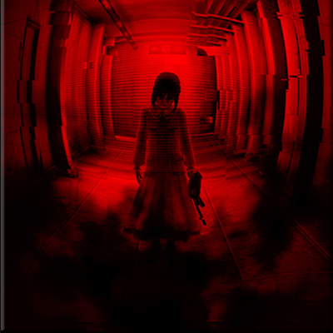
Project G
게임소개서
By Hansol420

Slide 2

게임개요
Location Based Puzzle Game
Project G
“세상이 어지러워지고 있어
큰 기운들이 흐트러지고
여기저기서 묻혔던 기운들이
다시 일어나고 있구나”
-퇴마록 中-
게임 명(한글) | TBD
게임 명(영문) | TBD
지원 플랫폼 | 아이폰, 안드로이드
장르 | 육성 퍼즐
용량 | 약 30MB (TBD)
개발완료 예정일 | 2015 3Q
국내 출시 여부 | Google Play
게임 내용
Project G는 유저의 실제 위치의 주변을 스캔 하여 나타나는 유령을 수렵하는 Location Based Battle Puzzle 게임이다. 유저는 유령들을 상대하며 KILL OR SAVE를 통해유령 사냥꾼 또는 성직자 (엑소시스트)의 랭크를 올릴 수 있으며 강화할 수록 출현하는 유령들의 레벨 또한 올라간다. 한마디로 캡콤사의 몬스터 헌터처럼 몬스터를 수렵하고 랭크를 올리는, 최고의 고스트 헌터가 되기 위해 꾸준히 유령을 수렵하는 게임이다.

Slide 3
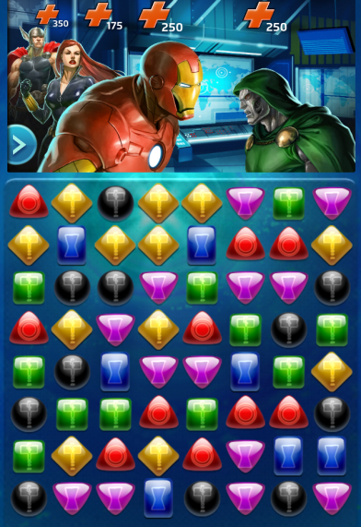
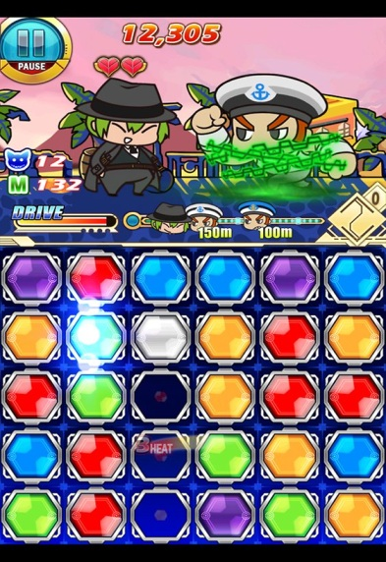
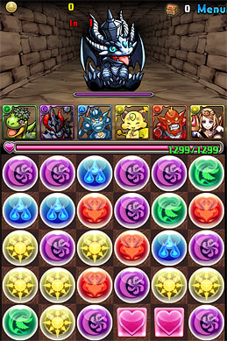
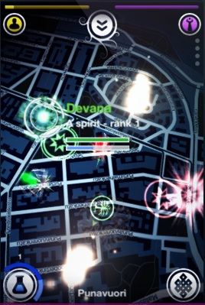
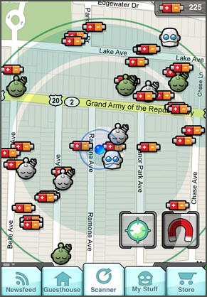
기획의도
Project G?
“위치 기반 (Location Based) ” + “배틀퍼즐”게임의 만남
■ 왜 위치기반인가?
위치기반을 도입함으로 다양한 유령을 수렵하기 위해 유저는 일상 생활 시 장소를 이동할 때마다 각 장소의 새로운 유령을 수렵하기 위해 게임에 접속할 것이다.
■ 왜 배틀 퍼즐인가?
누구에게나 익숙하고 쉽게 접근할 수 있는 퍼즐을 도입하여 유령을 수렵하는 과정이 언제나 똑같지 않고 다양한 전략으로 풀어갈 수 있는 장점이 있어 퍼즐로 선택.
■ 육성요소 도입
강화시스템을 도입하여 replay-ability 및 retention을 유지하고, in-app purchase 아이템들을 연계함
유저의 실제 위치 주변을 스캔하고 출현하는 유령을 수렵하라!!

Slide 4


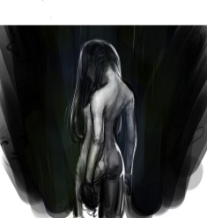
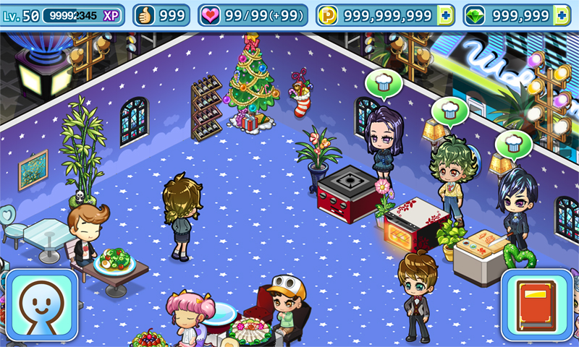
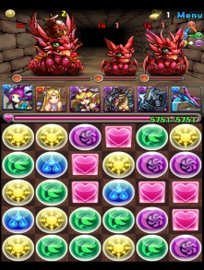


게임방법
게임의 방법
반복 순환 구조의 복잡하지 않은 퍼즐 게임
■ Home Menu
게임의 홈 메뉴 스크린
Start, Profile, Shop의 3가지 메뉴로 나눠진다
■ 유령 스캔
Start를 누르면 나오는 인터페이스. 유저의 위치를 구글맵을 통해 확인 후 근처 유령을 스캔 한다
유령 스캔
Home Menu
■ Encounter
5~6초 간격의 스캔 후, 해당 지역에 설정되어 있는 유령이 출현
Encounter
반복 순환 구조
■ Battle (Puzzle)
각 유령마다 주어진 횟수가 다르며 횟수 안에 퍼즐을 맞추어 유령을 수렵 (퍼즐 메커니즘 디테일 추후 설명)
Rank UP
■ Reward
유령을 수렵 후 주어지는 보상. 부적 및 향초 등 플레이어에게 도움이 되거나 강화재료로 사용
Battle
■ Level / Rank UP
끊임없는 노가다를 위한 Level/Rank up 시스템 추가
Reward

Slide 5
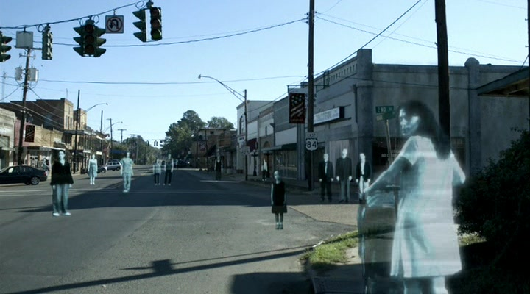
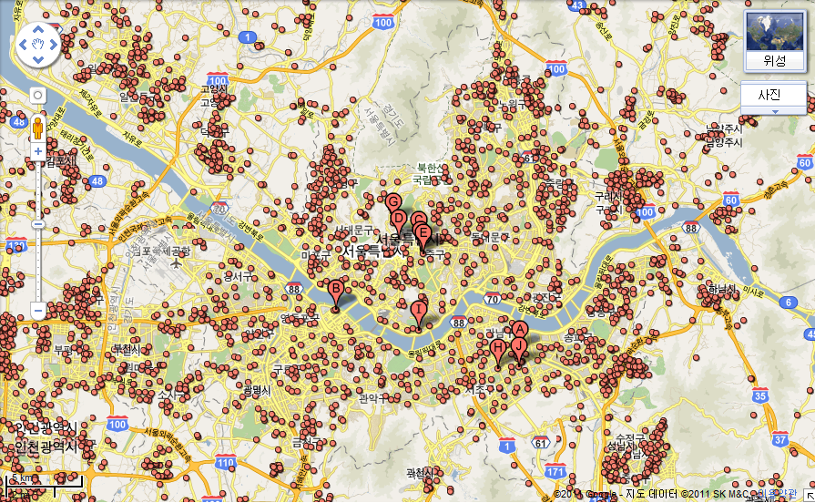
시스템1
위치 기반 시스템
“우리 동네에는 처녀귀신이 산다”
■ 위치 기반 시스템
타 게임들과 차별성을 두기 위해 위치 기반 시스템을 도입, 우리 주위에 보이지 않는 “UNKNOWN” 을 스마트폰으로 찾아내어 수렵하는 컨셉을 가기 위해 그에 적합한 “유령” 이라는 소재로 결정 함
■ 각 지역들만의 고유 유령
각 지역/동네 들만의 고유 유령들을 List up하여 설정 함. 예를 들어 강남역 부근은 처녀귀신이 나오는 것으로 설정 하면 처녀귀신이 나올 확률이 매우 높음. 따라서 유저는 일상 생활 시 장소를 이동하면서 다른 유령을 수렵하기 위해 게임에 접속 (집,회사,버스, 지하철, 식당, 마트 등등, 전국 어딜가든…)
■ Q&A
집에서만 하는 유저는 그럼 같은 유령만 수렵하는가?
만약 구미호가 나오는 동네에 살 경우 구미호가 나올 확률이 높지만 적은 확률로 다른 유령 또한 출현
아이템 “향초”를 통해 랜덤으로 유령 출현 가능

Slide 6
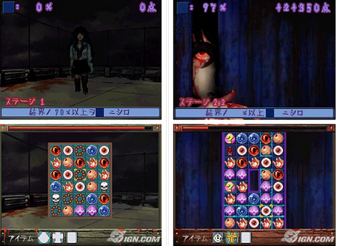
시스템2
배틀 퍼즐 시스템
“유령과의 사투는 퍼즐로 승부한다!”
■ 다가오는 유령
스마트폰 상단 부분에 나타나는 유령은 시간 및 퍼즐 횟수가 줄어들 수록 가까이 다가오며 기간 내에 주어진 미션을 못할 경우 유령 수렵은 실패한다.
■ 숨막히는 사운드
호러스러운 연출은 비주얼 뿐만 아닌 사운드에서도 느낄 수 있다. 본 게임에서 주는 사운드의 임팩트가 매우 강하다. (아래 영상 참고)
■ 유령들의 공략 포인트
각 유령들만의 공략 포인트가 서로 다르다. 약한 유령일 경우 일반적인 퍼즐 매칭으로 수렵이 가능하나, 보스급의 유령들의 공략법은 더욱더 까다로우며 유령이 직접 방해 블록 설치 및 전반적인 난이도를 올린다.
예시 게임 영상
http://www.youtube.com/watch?v=YhdmZqj_G2s
예시 게임: Joshikousei Nigeru! Shinrei Puzzle Gakuen (Super Lite 2500)

Slide 7


시스템3
랭크 시스템
“유령을 죽이느냐 구원해주냐는 유저의 선택”
유령을 죽이면 고스트 헌터 랭크 업 유령을 구원하면 성직자 랭크 업

Slide 8

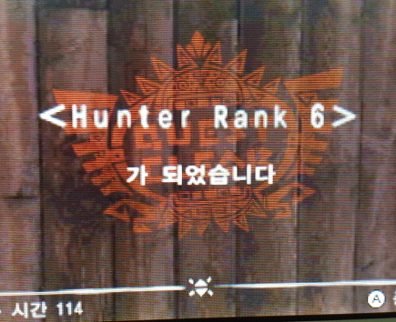
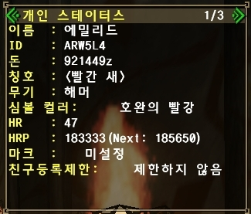
시스템3-1
랭크 시스템
“랭크에 따라 출현하는 유령이 다르다!”
■ 보스급 유령
물론 헌터/성직자 랭크가 아무런 역할도 하지 않는 것은 아니다. 랭크에 따라 수렵 가능한 보스급 유령들이 출현한다. 따라서 구원자의 랭크가 높아야만 볼 수 있는 유령도 존재하기에 유저는 두 가지의 랭크 업 노가다를 해야 한다.
■ 랭크 시스템
Project G는 일반적인 RPG의 “레벨”개념과는 조금 다른 “헌터/성직자” 랭크가 존재함. 그냥 숫자의 불과하지만 랭크가 높을수록 얼마나 오래 수렵생활을 했는지 알게 해준다.

Slide 9
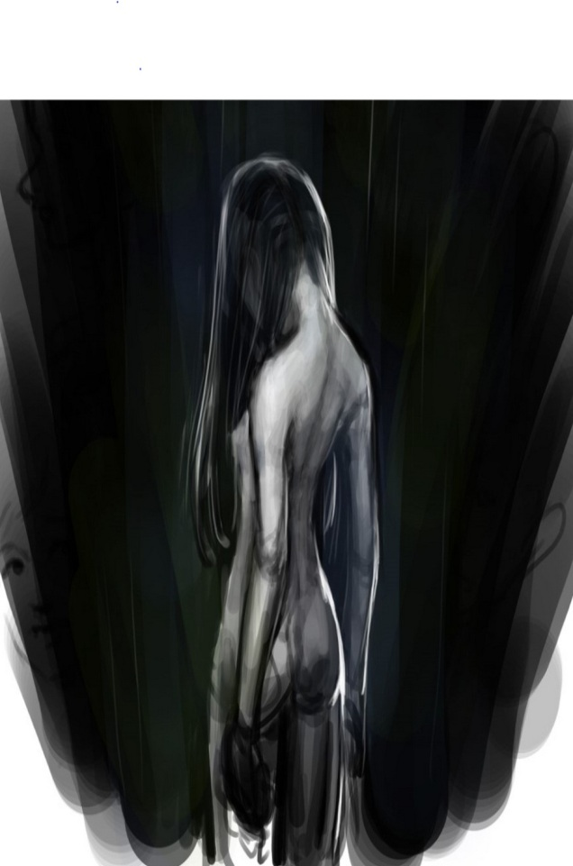
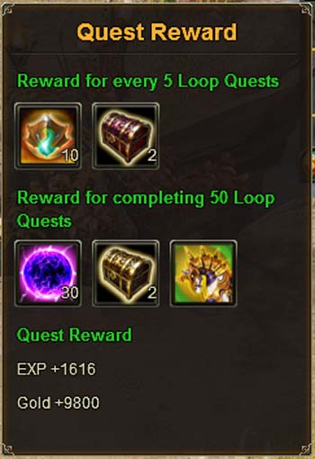
시스템4
보상 시스템
“랭크업을 위한 경험치 및 퍼즐을 위한 아이템”
처녀귀신 (SSS)
수렵 성공
Ranking : B
헌터 랭크 : +240
클리어 타임: 2:15
■ 랭크 업
랭크 업을 위한 경험치 부여 및 수렵한 유령의 정보를 제공
같은 유령일지라도 등급이 존재한다.
■ 퍼즐 아이템
퍼즐에 도움이 되는 아이템들을 제공
(Details to be added on separate document)

Slide 10
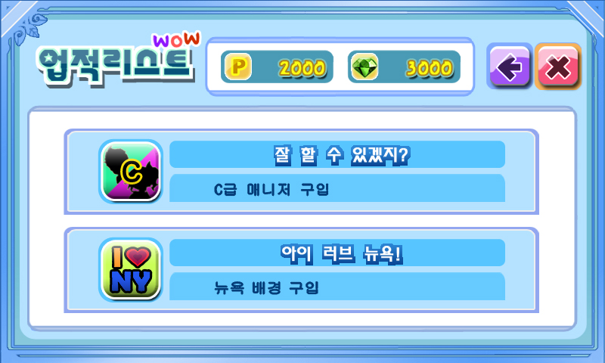
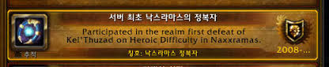
시스템5
업적 시스템
“성취욕을 자극하는 업적 시스템”
■ 업적 시스템이란?
유저가 게임을 즐기는데 무언가 달성했다는 성취감을 주며, 다른 유저에게 자랑 할 수 있는 요소가 된다.
업적을 달성하면 포인트 또는 아이템을 주거나 상점에서 구입할 수 없는 유료아이템을 주어 유저들의 달성 의지를 높이게 된다. 또한 칭호를 얻을 수 있는 업적이 존재한다.
업적을 달성하면 유료 아이템 및 칭호를 얻을 수 있다.

Slide 11
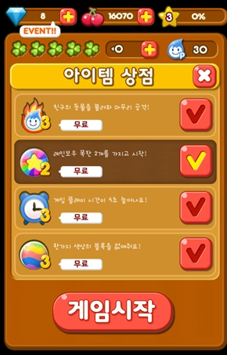




부분유료화 모델
무료로 얼마든지 플레이 가능!
“편의 및 시간절약 아이템을 판매!”
- 예시 판매 아이템 -
■ 향초
장소 이동이 힘든 유저들에게는
향초 아이템을 사용함으로써
다양한 유령들 출현이 가능함
■ 레이다 & 각종 부스터
Radar는 캔디크러쉬의 하트 개념으로 30분에 하나씩 채워짐.
또한 각종 퍼즐을 위한 부스터 아이템 판매 예정
Shop (예시 이미지)

Slide 12
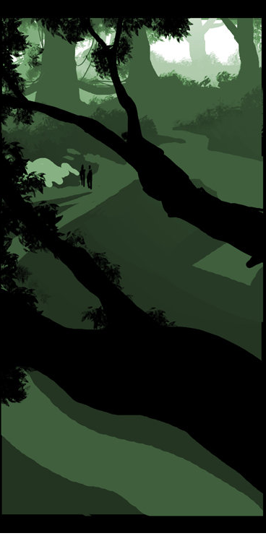

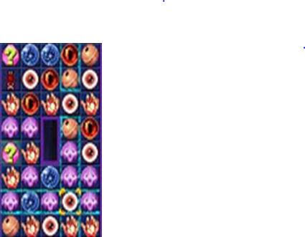
기본 Layout
퍼즐 부분의 기본 Layout
“공포심 극대화”
■ 기본 메뉴 Icon
미션 및 기본 메뉴 아이콘 표시
■ 유령
유령의 애니메이션은 없고 흔들림 및 줌인 효과를 넣어 공포심을 자극
■ 퍼즐
퍼즐이 터질때 나는 사운드 이펙트로 공포심을 자극. 퍼즐 풀이를 할 때마다 귀신의 HP는 줄어들고 화면과 멀어짐. 반대로 퍼즐을 시간/횟수 안에 풀지 못할 경우 유령이 스크린 앞으로 점점 다가옴

Slide 13
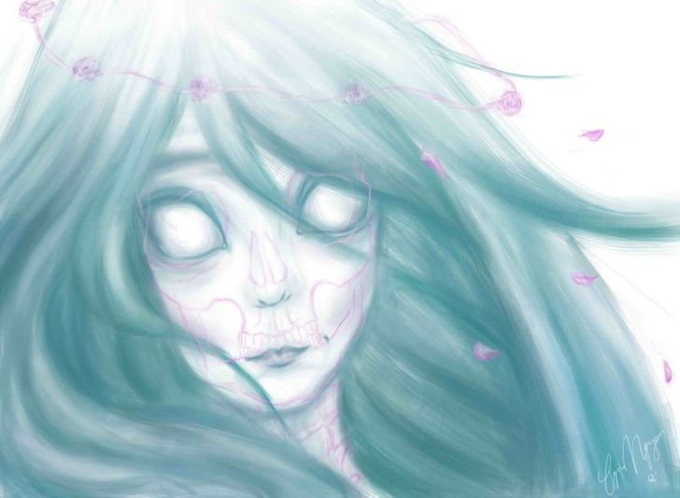

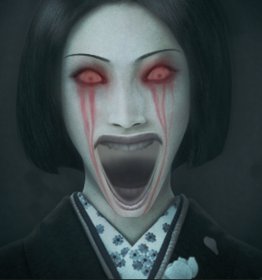

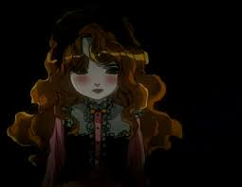
이미지 컨셉
마치 잔혹동화 와 같은..
“무섭지만 뭔가 신비스럽고 아름다운..

Slide 14
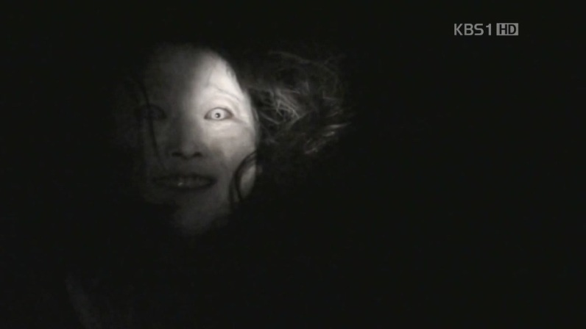
마치며
Thank you

